Slide 1
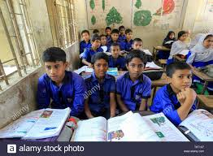
আসসালামু আলাইকুম
তোমরা সবাই কেমন আছো?
আলহামদুলিল্লাহ্‌

Slide 2
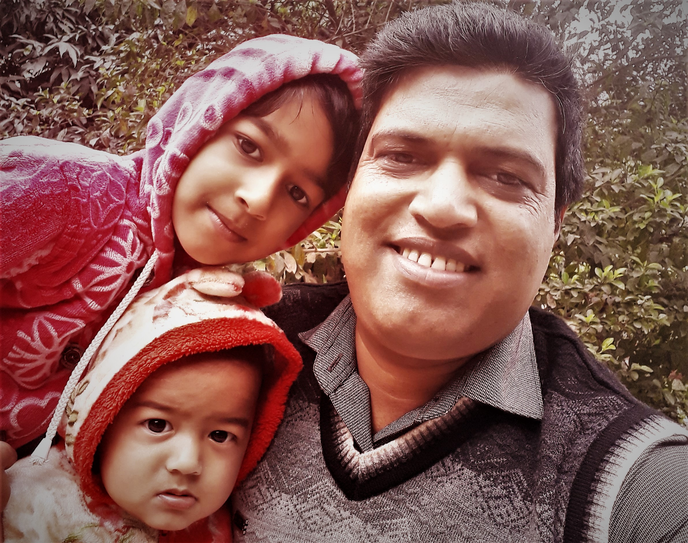
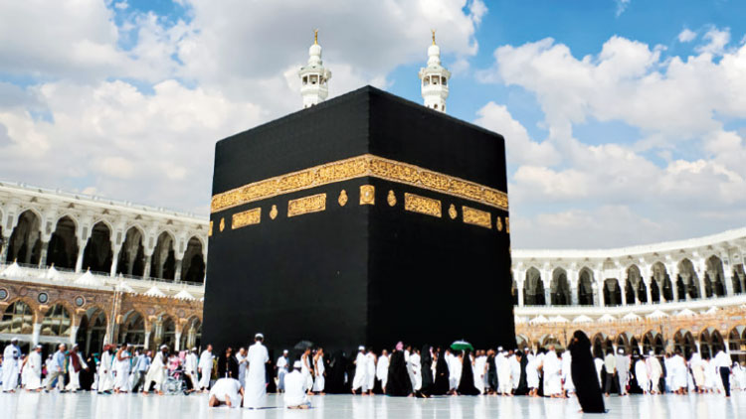
শিক্ষক পরিচিতি
মোঃ খায়রুল ইসলাম
সহকারি শিক্ষক
ধর্মজইন সরকারী প্রাথমিক বিদ্যালয়,
বিরল,দিনাজপুর।
E-Mail: mkik77@gmail.com

Slide 3
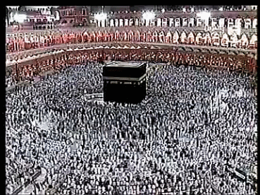
পাঠ পরিচিতি
শ্রেণিঃ পঞ্চম
বিষয়ঃ ইসলাম ও নৈতিক শিক্ষা
অধ্যায়ঃ দ্বিতীয়
পাঠঃ ইবাদত
পাঠ্যাংশঃ হজ্জ (পৃষ্ঠা ৪৫-৪৮)
সময়ঃ ৪০ মিনিট

Slide 4
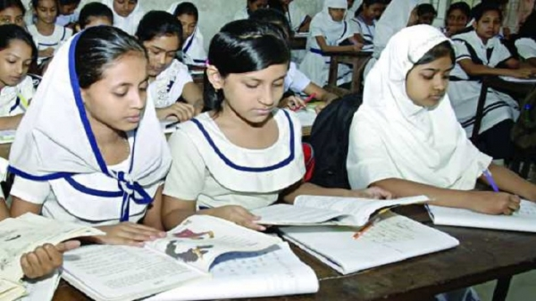
শিখনফল
পাঠ শেষে শিক্ষার্থীরা
২.১০.১: হজ্জ শব্দের অর্থ, তাৎপর্য ও গুরুত্ব বলতে পারবে।

Slide 5
নিচের প্রশ্নগুলো মনোযোগ দিয়ে পড়ি
১। ইসলামের রুকুন কয়টি?
২। কাবাঘর কোন দিকে অবস্থিত?
৩। মুসলমানরা কাবাঘরে কেন যায়?

Slide 6
আজকের পাঠ
হজ্জ

Slide 7
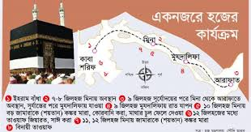
হজ্জের কার্যক্রম

Slide 8
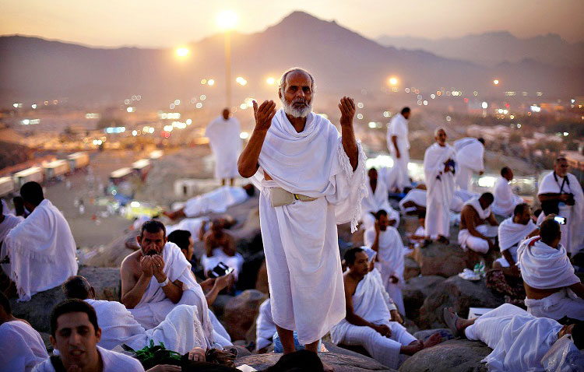
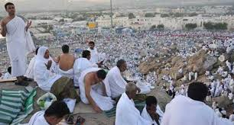
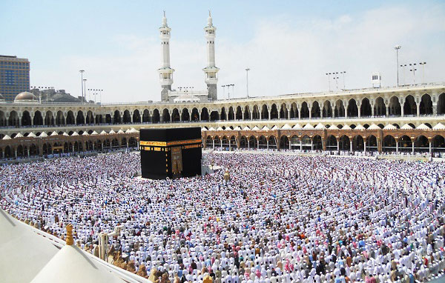
হজের ফরজ সমুহ
ইহরাম বাঁধা
আরাফাতে অবস্থান
তাওয়াফে যিয়ারত

Slide 9
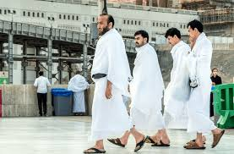
ছবিটি মনোযোগ দিয়ে দেখি
হজ্জের
বিশেষ অবস্থা
সাদা কাপড় পরিহিত বিশেষ অবস্থার নাম ইহরাম।

Slide 10
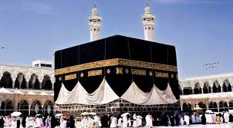
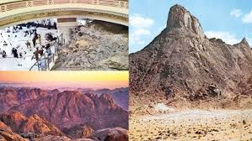
□ প্রত্যেক সুস্থ,প্রাপ্ত বয়স্ক,বুদ্ধিমান ও সামর্থ্যবান মুসলিম নর-নারীর ওপর জীবনে একবার হজ করা ফরজ ।
□ কাবাঘর আল্লাহর ঘর। পৃথিবীর প্রাচীনতম ইবাদতখানা। এটিই আমাদের কেবলা,বিশ্ব মুসলিমের মিলনকেন্দ্র। সুতরাং হজ হচ্ছে বিশ্বমুসলিমের মহাসম্মেলন।
□ সবার কন্ঠে একই আওয়াজ ‘’লাব্বায়েক আল্লাহুম্মা লাব্বায়েক’’
□ হজ মানুষের অতীত জীবনের গুনাহগুলো ধুয়ে-মুছে সাফ করে দেয়। রাসুল(সা.) বলেছেন –[পানি যেমন ময়লা ধুয়ে পরিষ্কার করে দেয়,হজও তেমনি গুনাহগুলোকে ধুয়ে পরিষ্কার করে দেয়] রাসুল(সা.) আরও বলেন – [যে ব্যক্তি আল্লাহর উদ্দেশ্যে হজ করল,তারপর কোনো অশ্লীল ও পাপ কাজ করল না,সে নবজাত শিশুর মতো নিষ্পাপ হয়ে ফিরল]

Slide 11
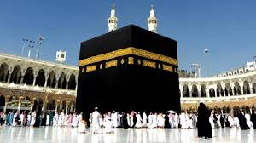
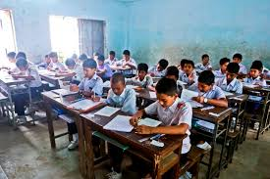
পাঠ্য পুস্তকের পৃষ্ঠা ৪৫-৪৮
( হজ্জ শব্দের অর্থ ------কুরবানি করতে হয়। )

Slide 12
দলীয় কাজ
দল- মাক্কী
হজ্জের ফরজ কাজগুলো লিখ।
দল- মাদানী
হজ্জের ওয়াজিব কাজগুলো লিখ।

Slide 13
মূল্যায়ন
শূন্যস্থান পূরণ করঃ
ফরজ
(ক) হজ একটি গুরুত্বপূর্ণ --------------------- ইবাদত।
(খ) হজের প্রথম ফরজ হলো ------------------ বাঁধা।
(গ) পৃথিবীর প্রাচীনতম ইবাদতখানা------------------।
(ঘ) হজ শব্দের অর্থ -----------------।
ইহরাম
কাবাঘর
ইচ্ছা করা

Slide 14
সঠিক উত্তরটি খাতায় লিখ
১।কাবাঘর কোথায় অবস্থিত?
(ক) মক্কায় (খ) মদিনায়
(গ) ফিলিস্তিনে (ঘ) ইরানে
২। হজের ফরজ কয়টি? (ক) ৪টি (খ) ৩টি (গ) ৫টি (ঘ) ৬টি
√
√

Slide 15
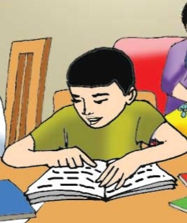
বাড়ীর কাজ
হজ্জে করণীয় কাজগুলোর তালিকা তৈরি করবে।

Slide 16
আল্লাহ হাফেজ

